Slide 1


پروژه آمار و احتمال حیاتی
ارتباط پیوند فرهنگی و گرایش به افسردگی
استاد:
دکتر مهرداد ساویز
محمد احدزاده - ۴۰۱۳۳۰۰۲
محمد‌ نیما معدن‌کار - ۴۰۱۳۳۰۶۴
سینا سهامی - ۴۰۱۳۳۰۴۰

Slide 2
فهرست
۱
۳
۲
ابزار
اهداف پروژه
مقدمه
۶
۵
۴
پیشنهادات
نتیجه گیری
آنالیز داده ها
1

Slide 3
مقدمه
2

Slide 4
شاخص ها
گرایش به افسردگی: آستانه پایین‌تر فرد برای ابتلا به افسردگی است. افرادی که گرایش بیشتری به افسردگی دارند، در مقابل استرس‌ها و فشارهای روانی آسیب‌پذیرترهستند.
پیوند فرهنگی: ارتباط و همبستگی فرد با ارزش‌ها، باورها و رفتارهای فرهنگی و اجتماعی‌ای است که در آن زندگی می‌کند.
3

Slide 5
نمونه آماری
دانشجو
سن:
۱۸ تا ۳۰
۷۵ نفر
4

Slide 6
بیان مسئله
آیا پیوند فرهنگی بر گرایش به افسردگی تأثیرگذار است؟
عوامل احتمالی:
حس تعلق و هویت
احساس بیگانگی فرهنگی
محافظت کننده از افسردگی
زمینه ساز افسردگی
5

Slide 7
اهداف پروژه
بررسی وجود ارتباط بین پیوند فرهنگی و گرایش به افسردگی
تعیین نوع و میزان همبستگی این دو شاخص
نتیجه گیری و ارائه پیشنهادات جهت بهبود سلامت جامعه
6

Slide 8
ابزار
Python
MS Excel
Pandas
Numpy
MatPlotLib
Scipy
7

Slide 9
آنالیز داده ها
8

Slide 10
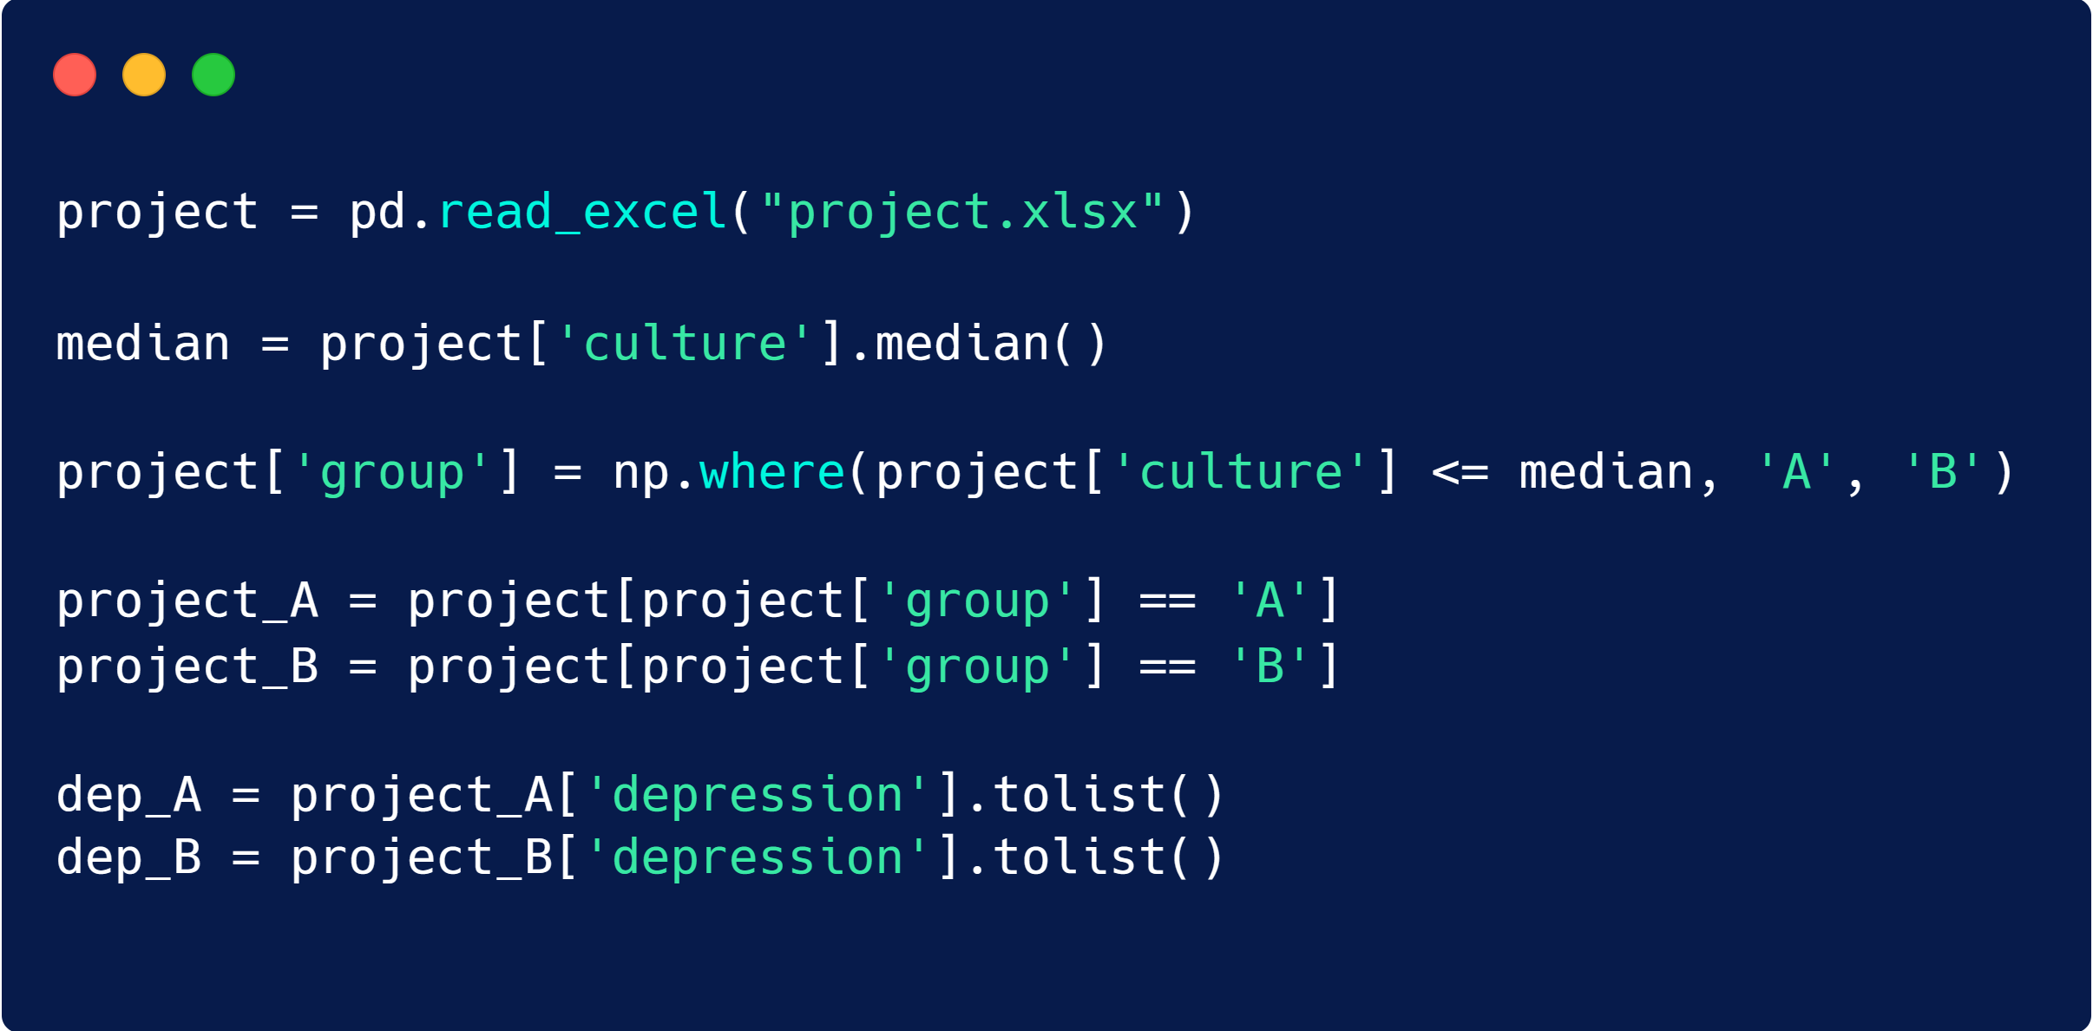
طبقه بندی
طبقه بندی گرایش به افسردگی بر اساس میانه پیوند فرهنگی
9

Slide 11
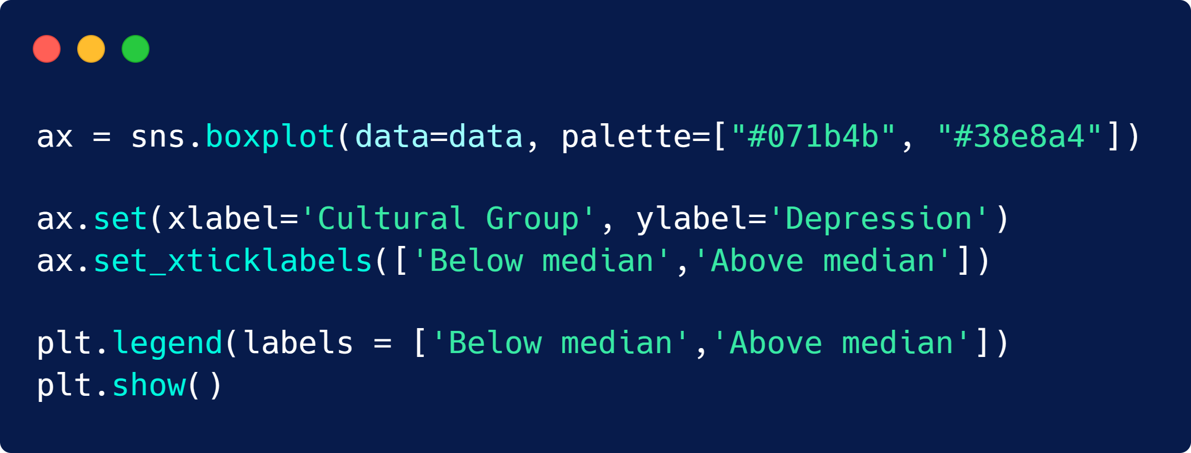
نمودار جعبه ای
10

Slide 12
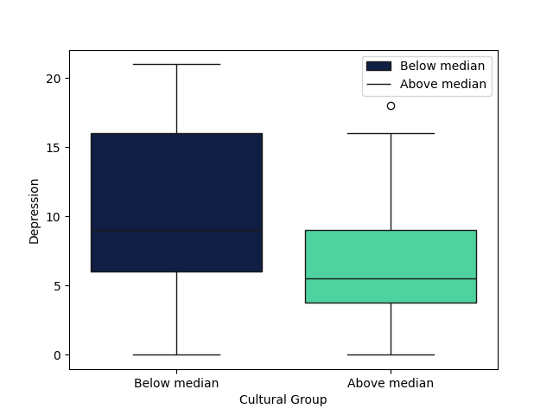
نمودار جعبه ای
11

Slide 13
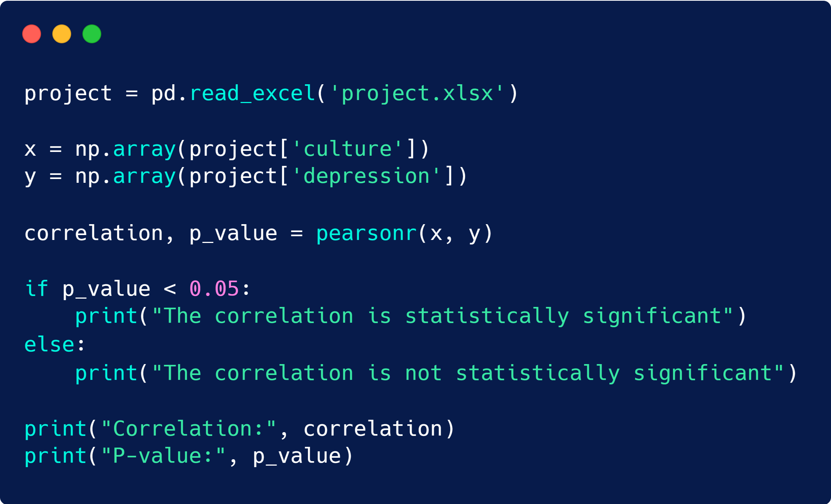
همبستگی
12

Slide 14
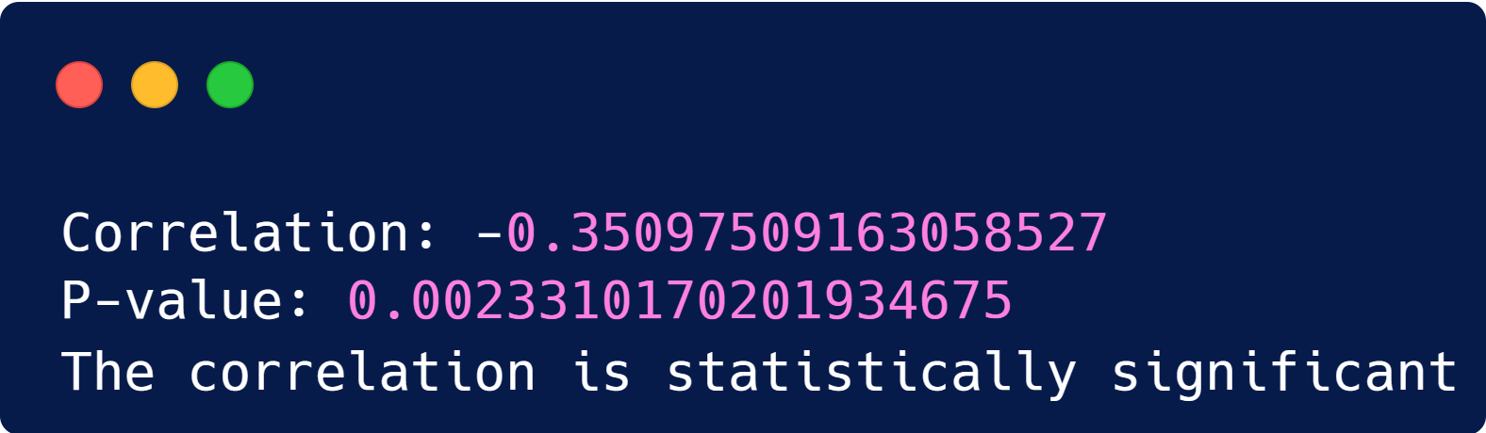
همبستگی
همبستگی منفی و متوسط است.
فرض H0 رد و H1 تایید می‌شود.
همبستگی معنادار است.
H0: ضریب همبستگی برابر صفر است
H1: ضریب همبستگی برابر صفر نیست
13

Slide 15
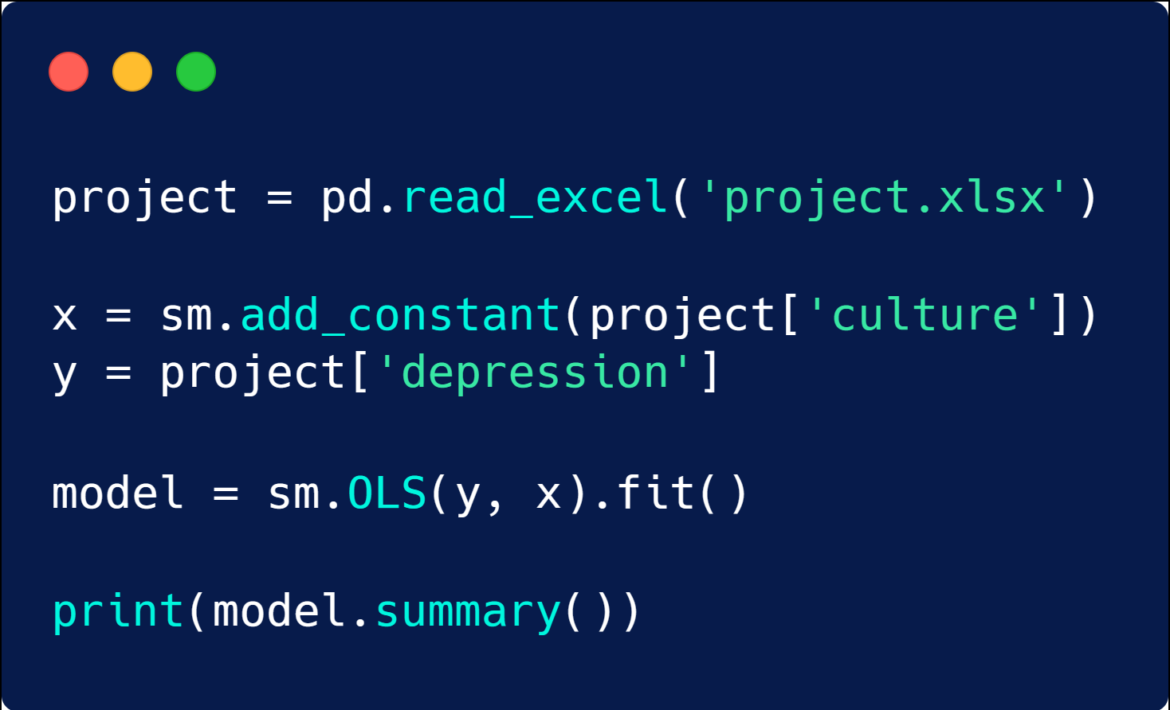
رگرسیون
14

Slide 16
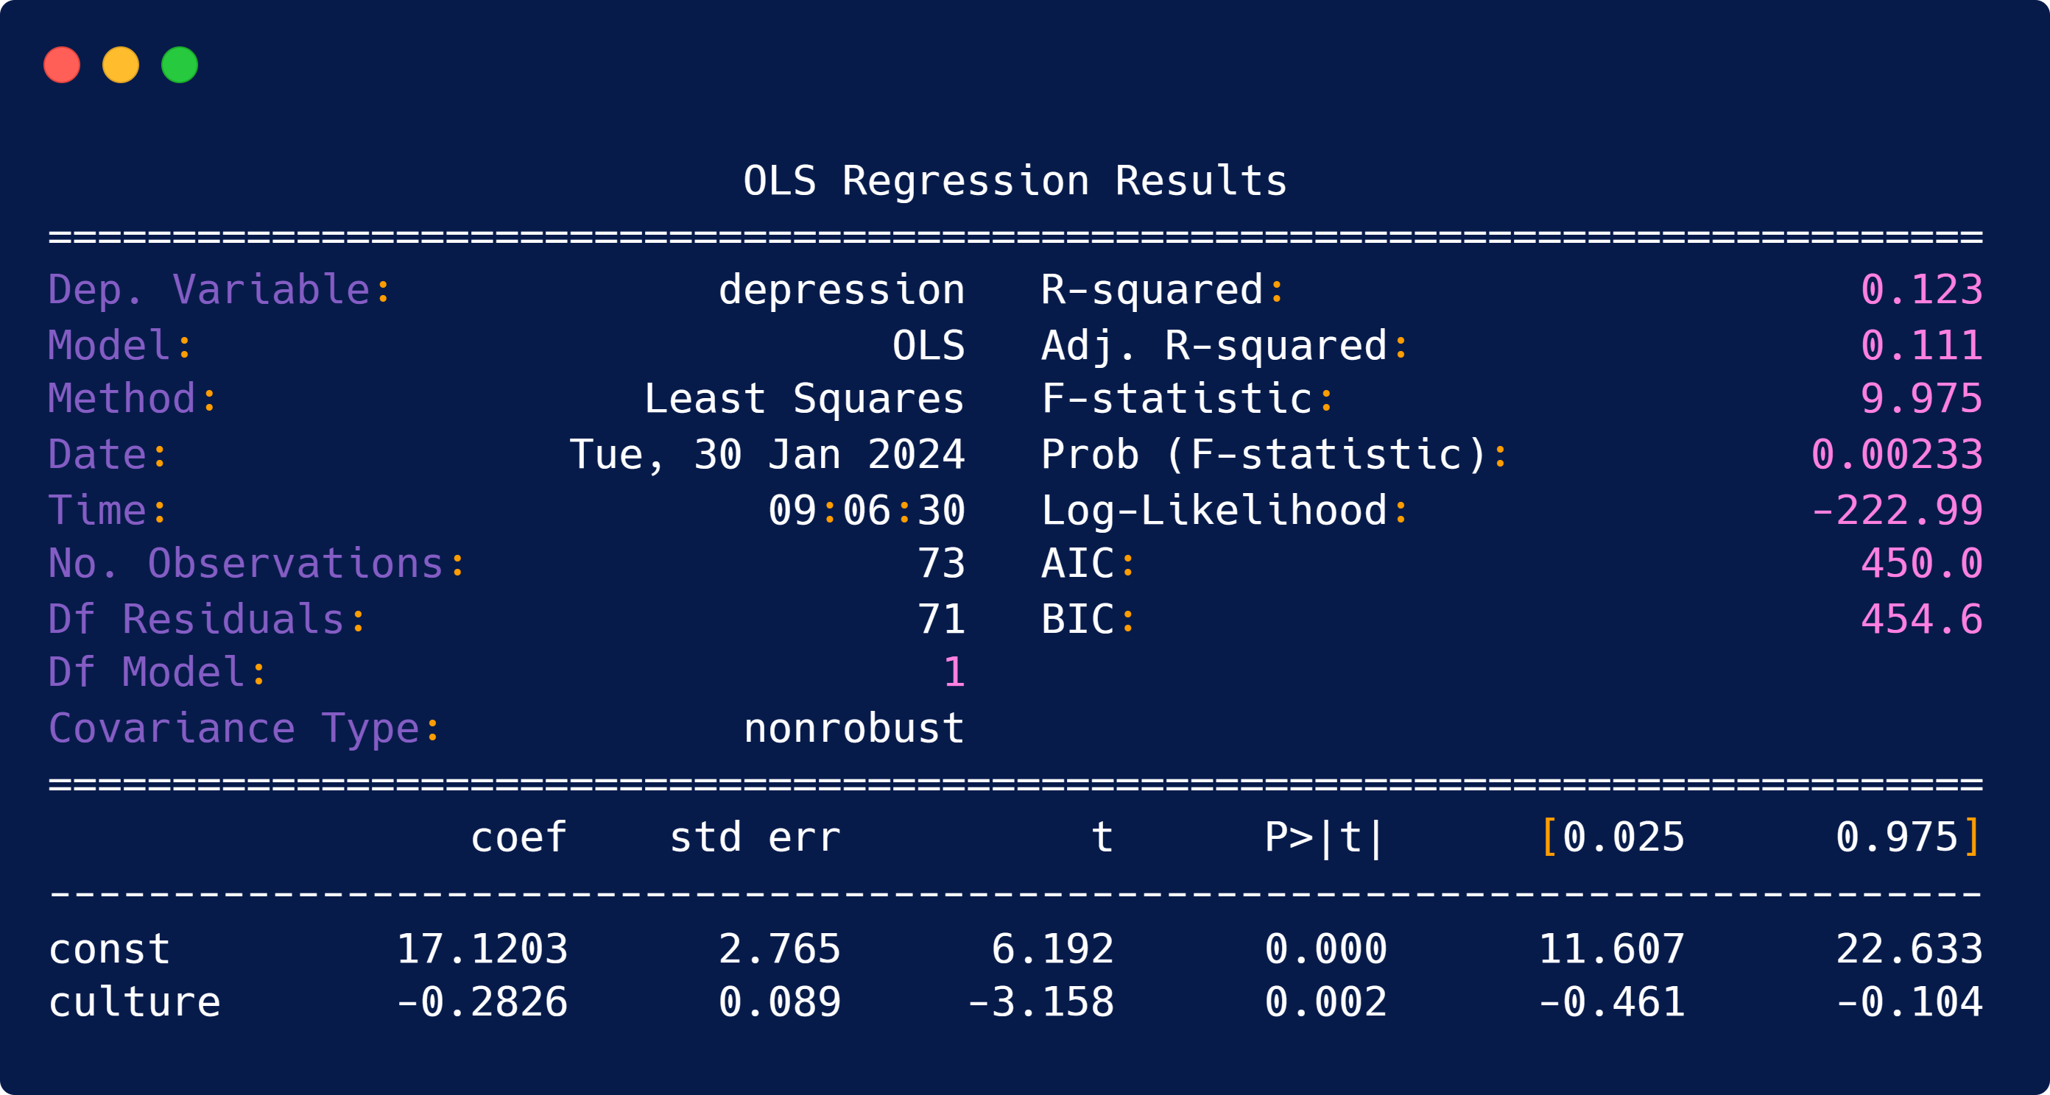
رگرسیون
15

Slide 17
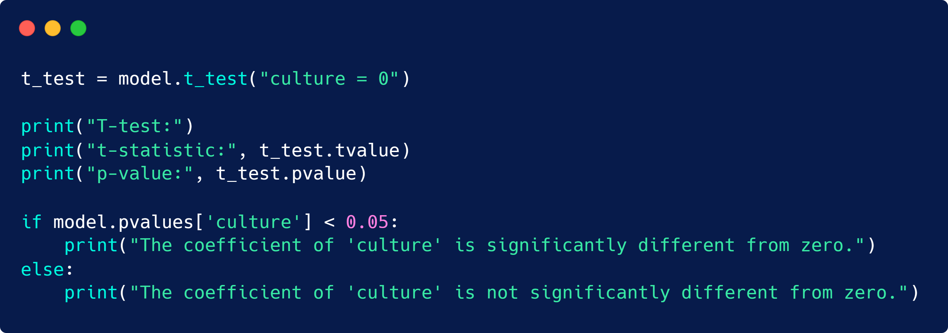
آزمون T رگرسیون
16

Slide 18
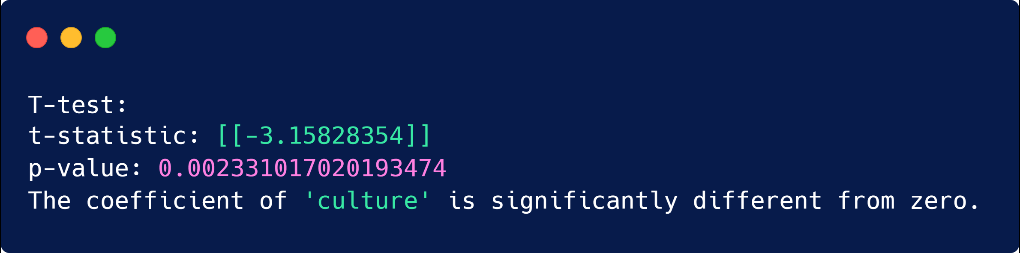
آزمون T رگرسیون
H0: ضریب پیوند فرهنگی برابر صفر است.
H1: ضریب پیوند فرهنگی برابر صفر نیست.
ضریب پیوند فرهنگی معنادار است.
17

Slide 19
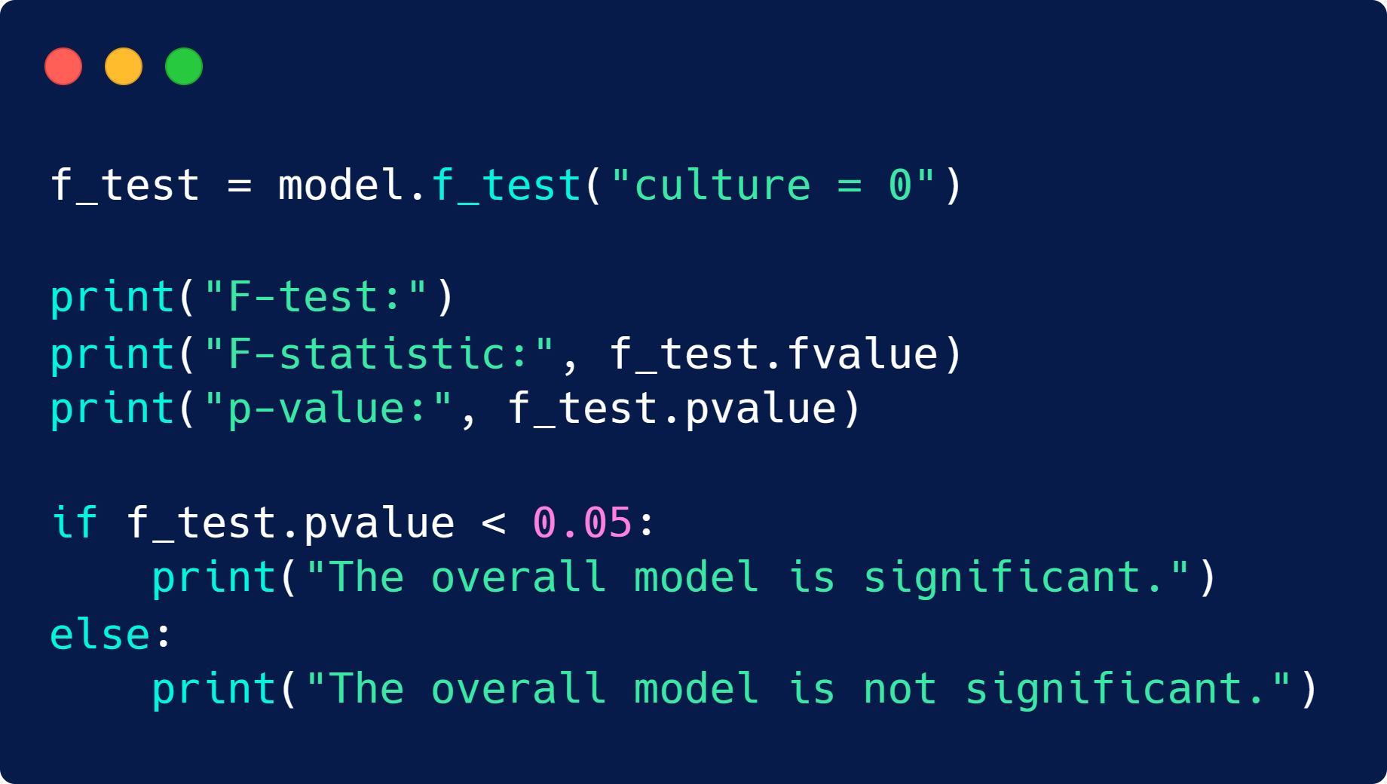
آزمون F رگرسیون
18

Slide 20
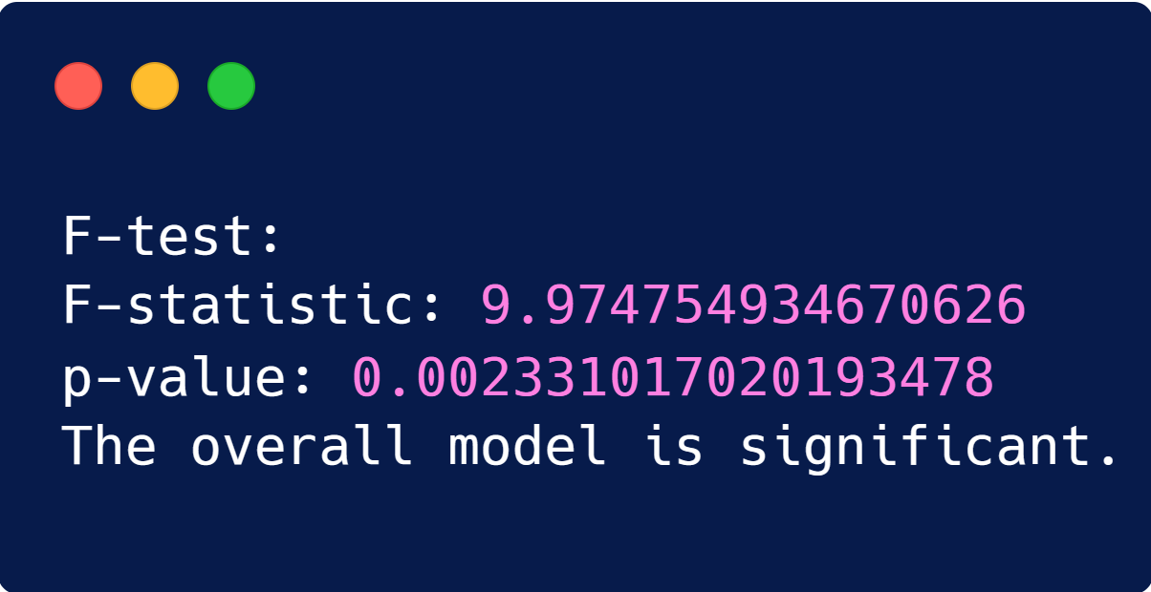
آزمون F رگرسیون
H0: ضریب تعیین صفر است.
H1: ضریب تعیین صفر نیست.
مدل رگرسیون معنادار است.
19

Slide 21
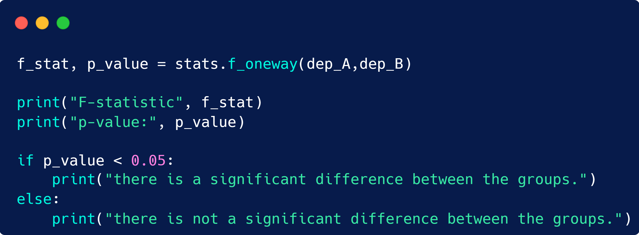
آنوا
20

Slide 22
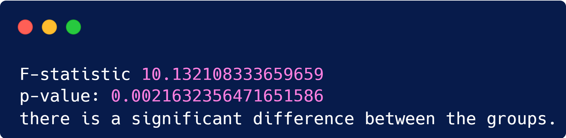
آنوا
H0: تفاوت معناداری بین دو گروه وجود ندارد.
H1: تفاوت معناداری بین دو گروه وجود دارد.
21

Slide 23
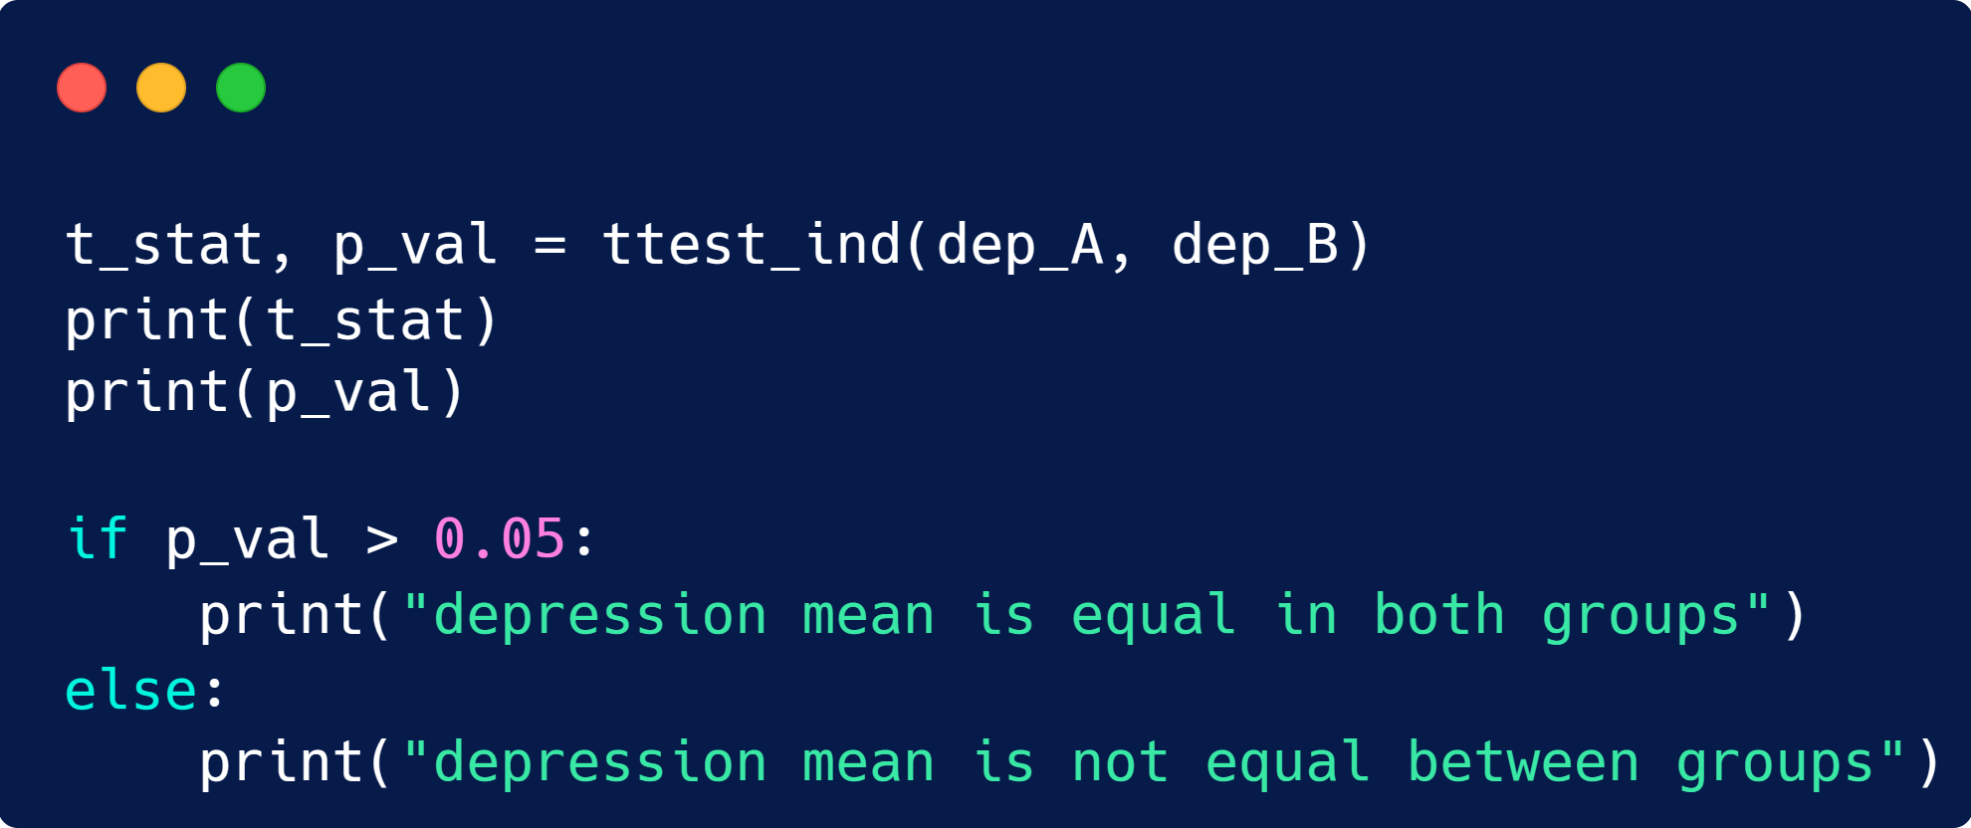
آزمون T
22

Slide 24
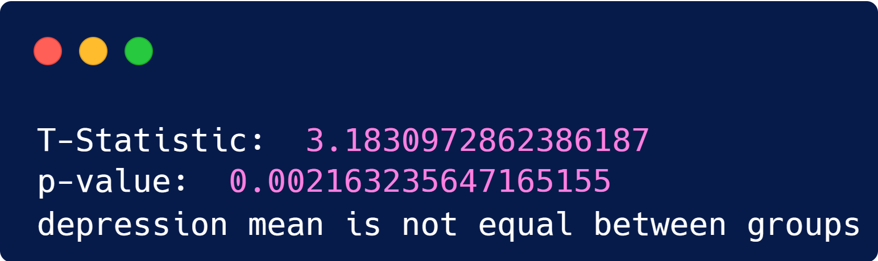
آزمون T
H0: میانگین دو گروه برابر است.
H1: میانگین دو گروه برابر نیست.
23

Slide 25
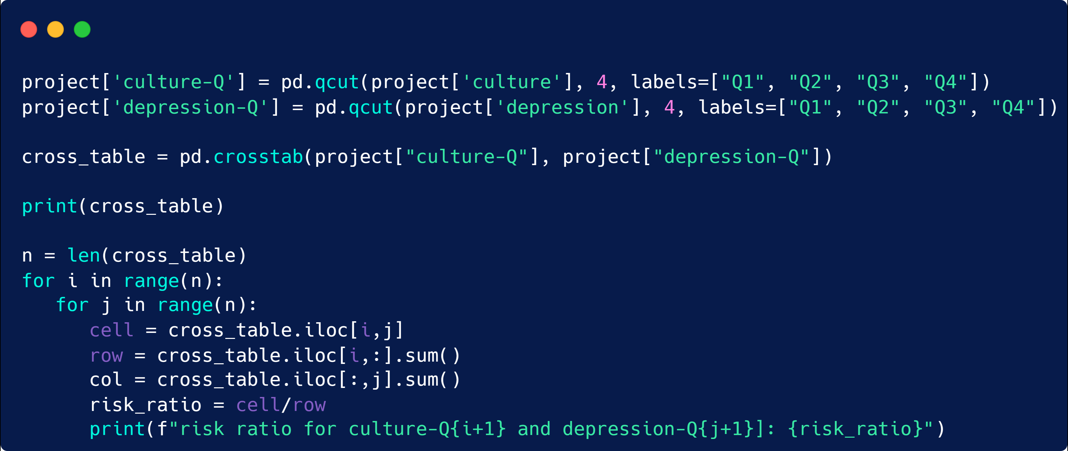
جدول پیشایندی-Q
24

Slide 26
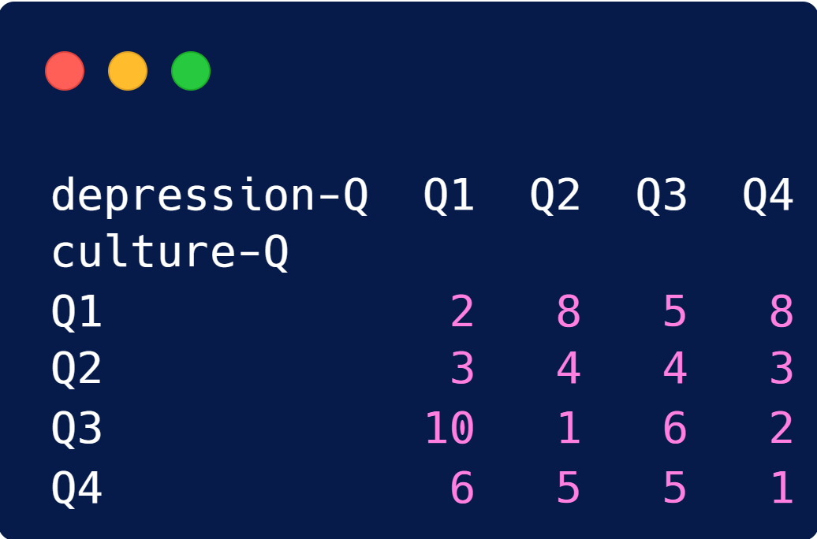
جدول پیشایندی-Q
25

Slide 27
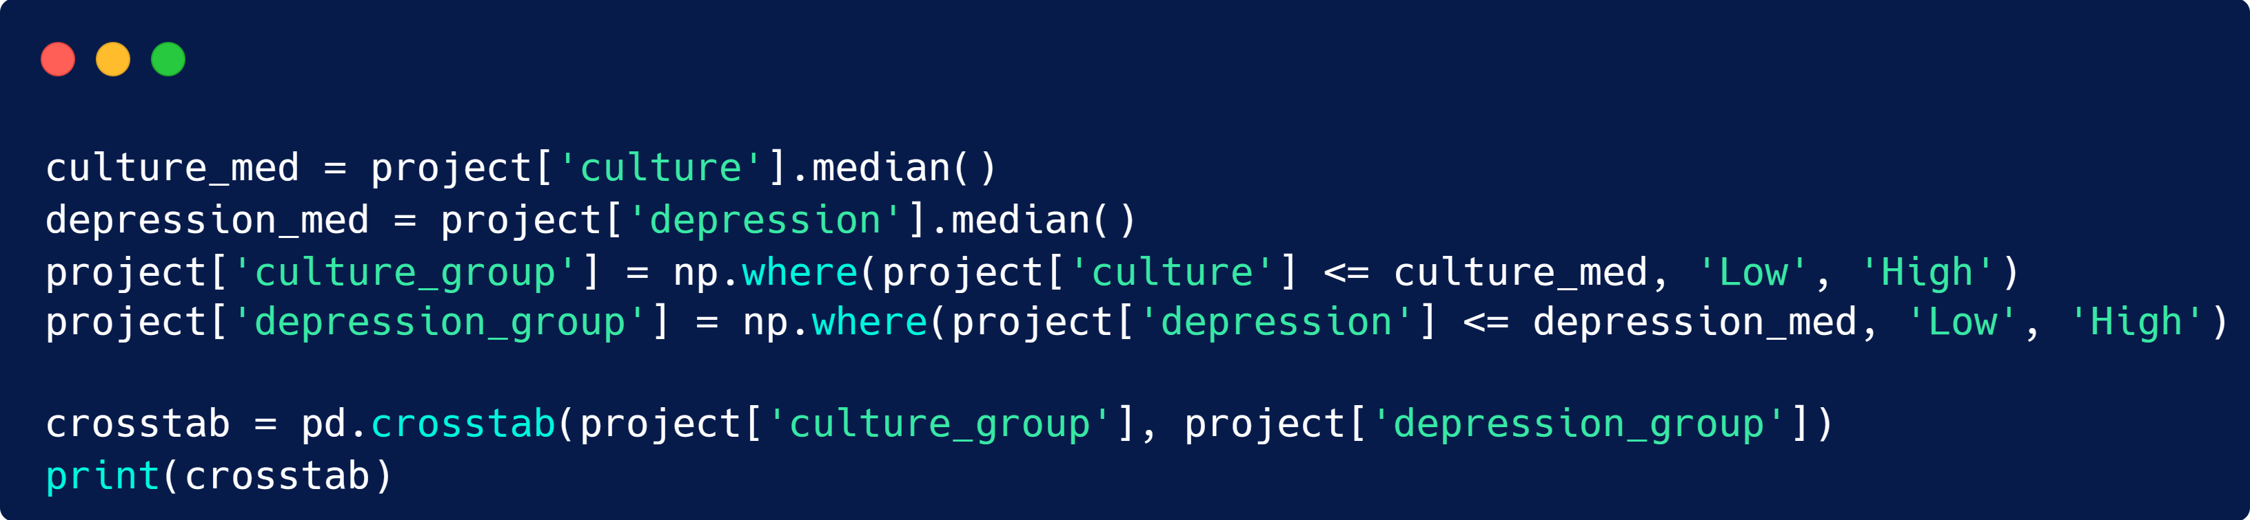
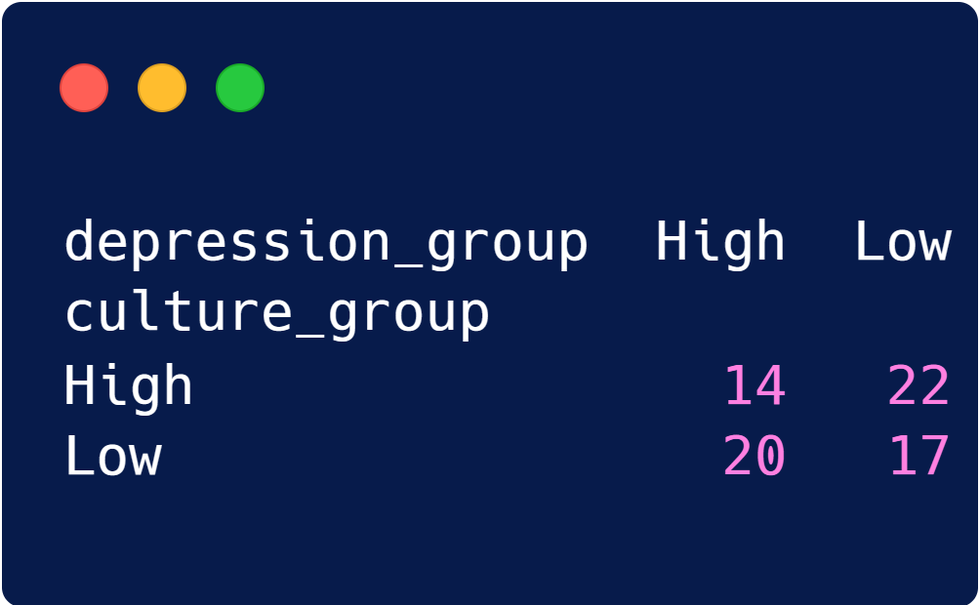
جدول پیشایندی-M
26

Slide 28
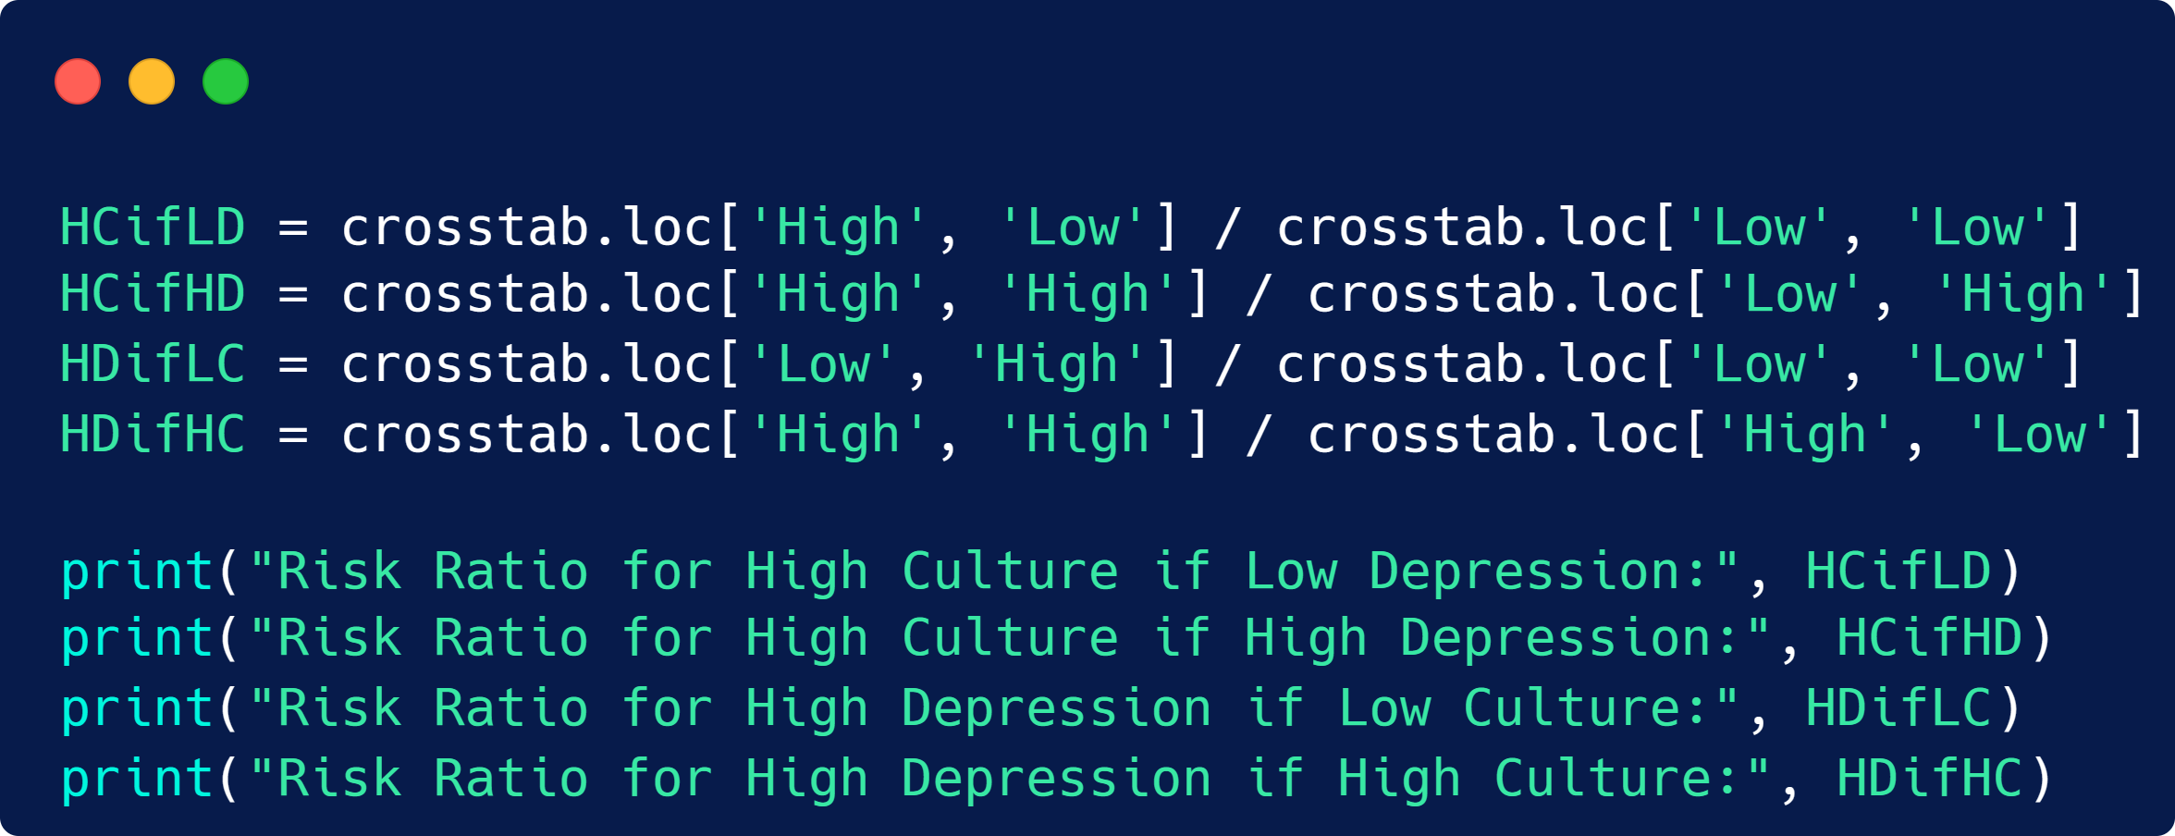
تحلیل ریسک
27

Slide 29
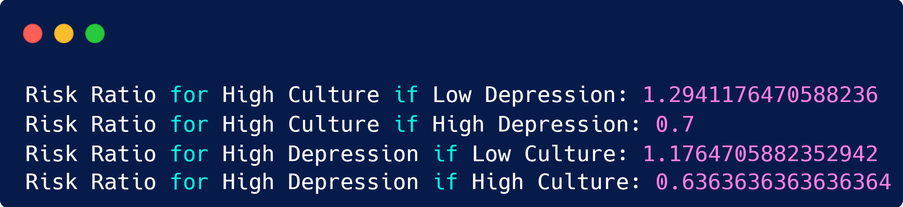
تحلیل ریسک
ریسک پیوند فرهنگی زیاد به کم برای گرایش به افسردگی کم: 1.29
ریسک پیوند فرهنگی زیاد به کم برای گرایش به افسردگی زیاد: 0.7
ریسک گرایش به افسردگی زیاد به کم برای پیوند فرهنگی کم: 1.17
ریسک گرایش به افسردگی زیاد به کم برای پیوند فرهنگی زیاد: 0.64
28

Slide 30
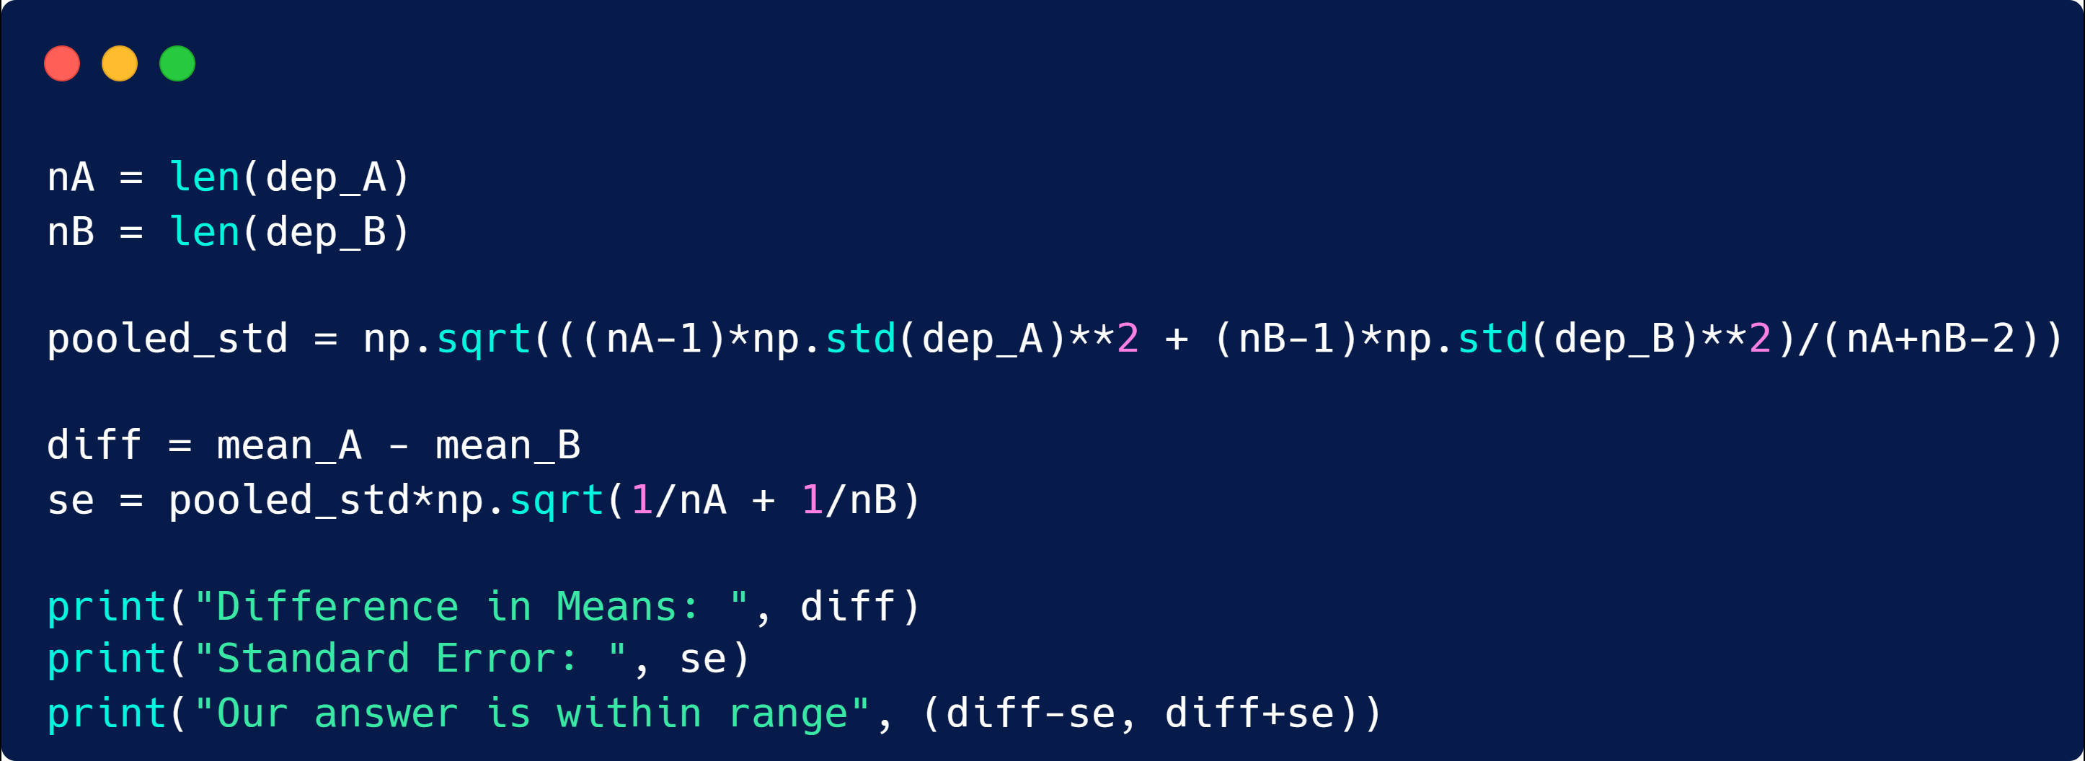
برآورد تفاوت میانگین
29

Slide 31
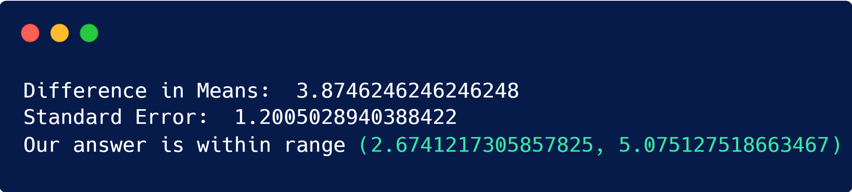
برآورد تفاوت میانگین
اختلاف میانگین ها: 3.87
خطا استاندارد: 1.2
برآورد اختلاف میانگین ها: (2.67, 5.08)
30

Slide 32
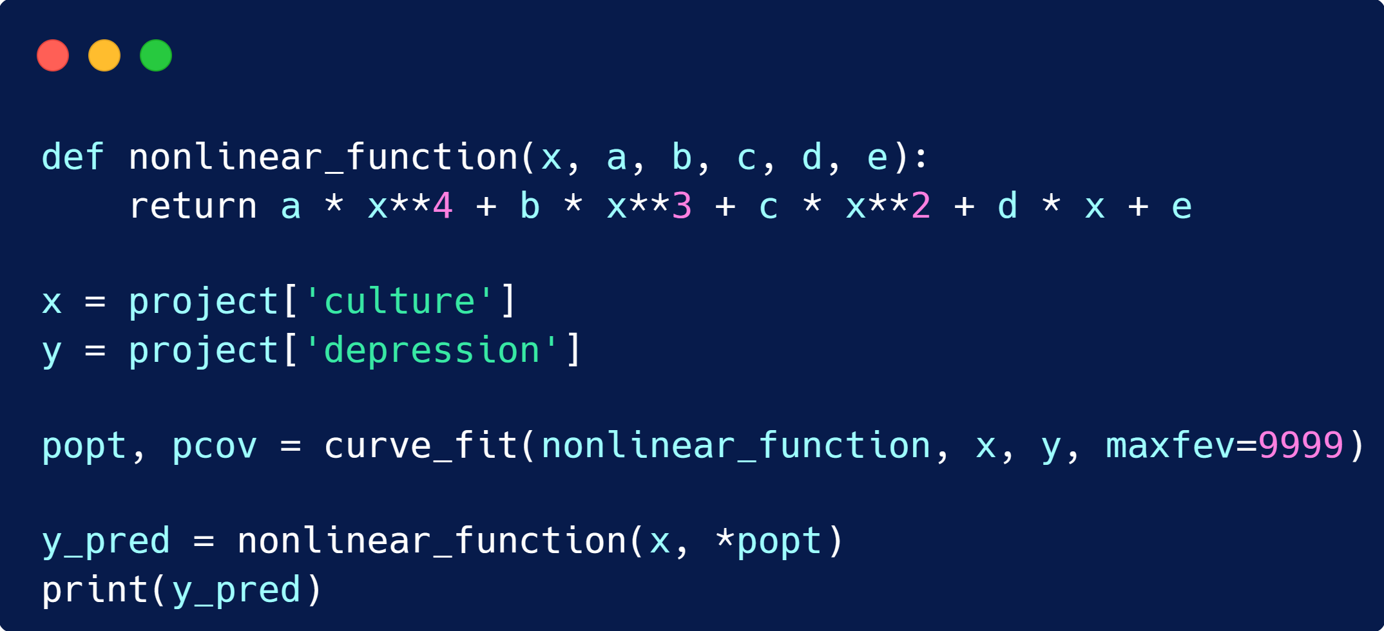
رگرسیون غیر خطی
31

Slide 33
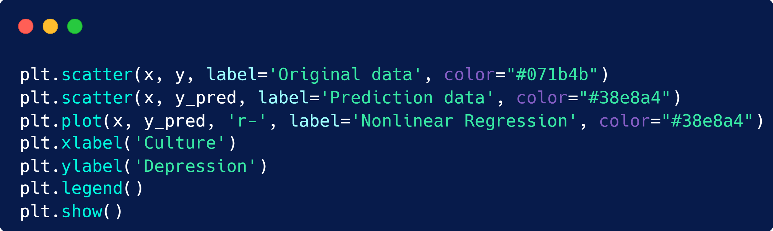
رگرسیون غیر خطی
32

Slide 34
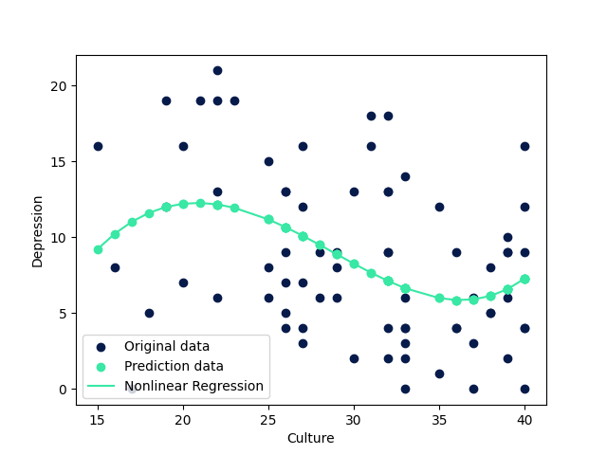
رگرسیون غیر خطی
33

Slide 35
نتیجه گیری
34

Slide 36
توجه داشته باشید که داده های مورد بررسی ما محدود و بالینی هستند و تنها محدود به یک قشر خاص می شوند، نمی توان از آن نتیجه گیری کلی کرد و آن را به تمام جامعه تعمیم داد.
35

Slide 37
نتیجه گیری
رابطه عکس و معنادار بین پیوند فرهنگی و گرایش به افسردگی
کاهش گرایش به افسردگی با افزایش پیوند فرهنگی
بالاتر بودن نرخ گرایش به افسردگی در گروهی که با پیوند فرهنگی کم
ضریب همبستگی: -0.35
ضریب تعیین 0.123 نشان می‌دهد تنها 12.3 درصد از تغییرات پیش بینی شده.
36

Slide 38
نتیجه گیری
پیوند فرهنگی پایین به طور معناداری با افزایش خطر ابتلا به علائم افسردگی همراه است.
بنابراین تقویت پیوند فرهنگی افراد می‌تواند به عنوان یک عامل محافظت‌کننده در برابر افسردگی عمل نماید.
37

Slide 39
پیشنهادات
38

Slide 40
پیشنهادات
با توجه به نتایج مطالعه حاضر مبنی بر ارتباط معکوس پیوند فرهنگی و گرایش به افسردگی، پیشنهادهای زیر ارائه می‌شود:
اجرای برنامه‌های آموزشی و فرهنگی جهت تقویت پیوند فرهنگی در جامعه
برگزاری جشن‌ها و مراسم‌های سنتی
ترویج هنرهای بومی و سنتی
ایجاد مراکز مشاوره فرهنگی
39

Slide 41
منابع
https://github.com/Pouya-Ta/Bio-Statistics-and-Probability-2023-2024/tree/main
https://www.udemy.com/course/python-pandas/
NumPy documentation — NumPy v1.26 Manual
pandas documentation — pandas 2.2.0 documentation (pydata.org)
SciPy documentation — SciPy v1.12.0 Manual
scikit-learn: machine learning in Python — scikit-learn 1.4.0 documentation
40

